Slide 1



Heure Du Jeudi
Animation clients en agence
Marketing – 8 juin 2023

Slide 2
Pourquoi organiser des animations en agence ?
Exemples d’animations
Préparation d’une animation
Kit « Animation Agence » et mémo
Témoignages de collaborateurs
Partez à la découverte du Kit !

Slide 3
Pourquoi organiser des animations en agence ?
Exemples d’animations
Préparation d’une animation
Kit « Animation Agence » et mémo
Témoignages de collaborateurs
Partez à la découverte du Kit !

Slide 4


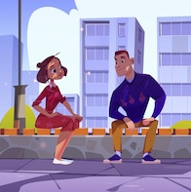
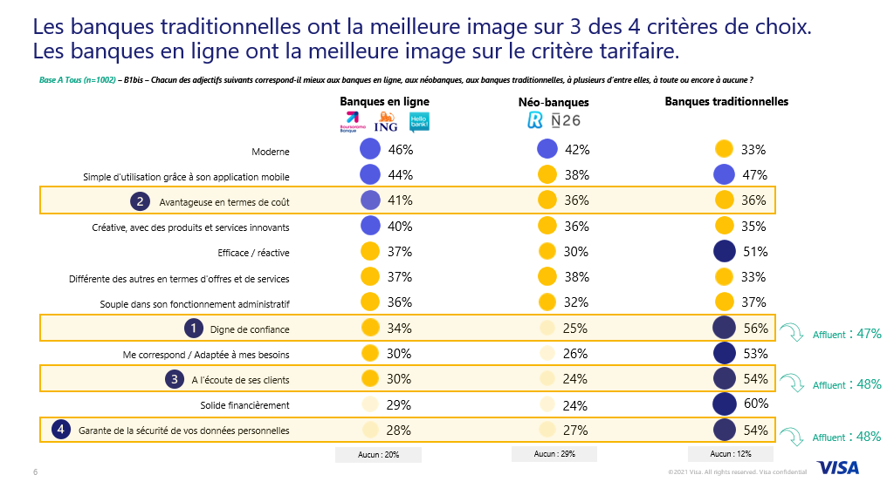
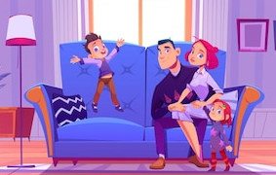



Réaliser des animations dans les agences permet de dynamiser notre fonds de commerce et de créer de nouveaux liens avec nos clients.
1
Aurélie
Directrice d’Agence
+
Marché bancaire mature
Les clients ne se
déplacent plus en agence
+
Développement du self-care
Nécessité de repenser la relation ; Créer des animations en agence pour donner au client une nouvelle raison de revenir.
Suite covid

Slide 5
Pourquoi organiser des animations en agence ?
Exemples d’animations
Préparation d’une animation
Kit « Animation Agence » et mémo
Témoignages de collaborateurs
Partez à la découverte du Kit !

Slide 6

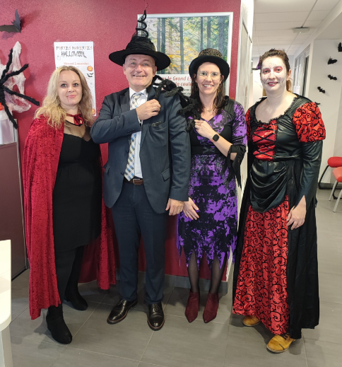
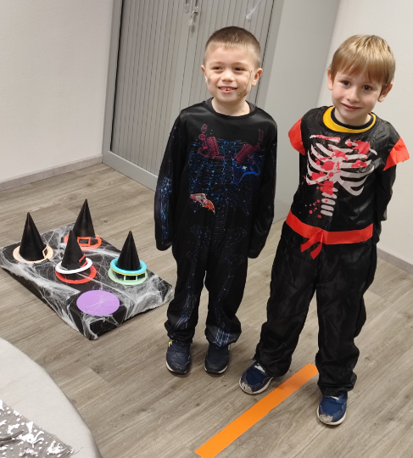
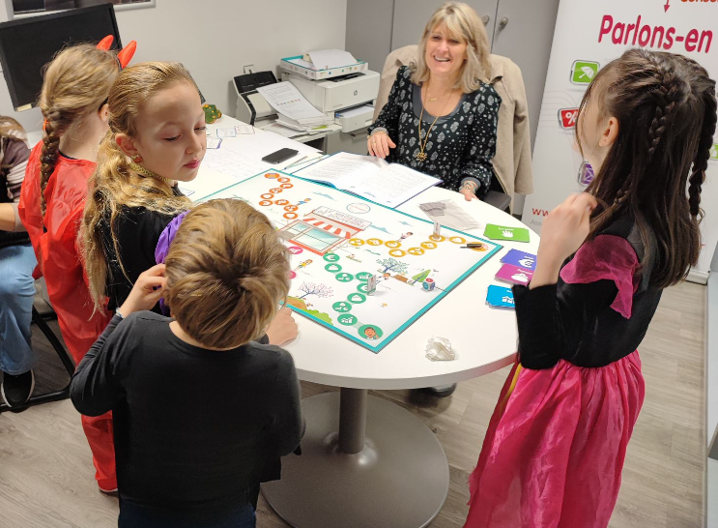
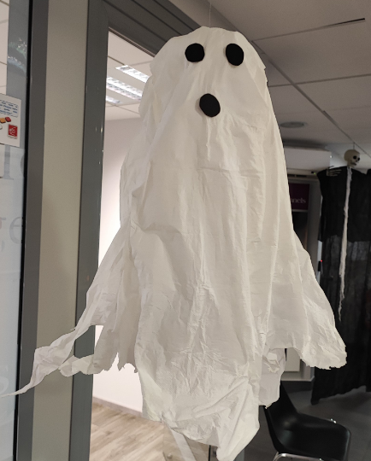
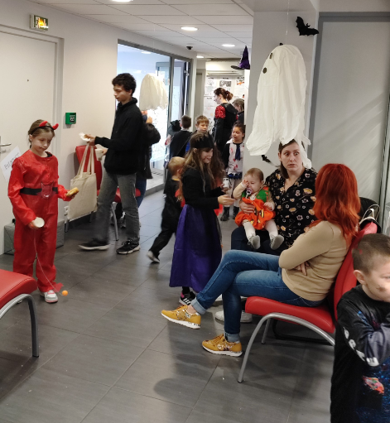
A l’instar de l’agence de Wassy, d’autres animations ont été réalisées, exemple avec l’agence de Marckolsheim :
2
Laetitia
Directrice d’Agence
Jessica
Gestionnaire de clientèle

Slide 7

Le bilan des ces animations est très positif, tant du côté commercial, que du côté satisfaction client et solidarité dans l’équipe.
2

Slide 8
Pourquoi organiser des animations en agence ?
Exemples d’animations
Préparation d’une animation
Kit « Animation Agence » et mémo
Témoignages de collaborateurs
Partez à la découverte du Kit !

Slide 9
Afin de mener à bien votre projet, une organisation structurée de votre animation agence est nécessaire.
3
Quelques exemples d’actions à réaliser pour le bon déroulement de votre animation :
1
5
3
6
Décorer l’agence
Etc…
Définir le thème & les supports à projeter
2
Cibler et inviter
les clients
4
Contacter des intervenants
Prévoir un moment convivial

Slide 10










Les moyens mis à votre disposition par le marketing sont nombreux.
3
Vous avez notamment à disposition :
  Des modèles d’emails et de SMS pour inviter et remercier vos clients ;
  De nombreux supports à projeter lors de vos animations ;
  La possibilité de créer des questionnaires ;
  Une liste de contacts d’intervenants ou d’experts à solliciter pour préparer ou animer la journée ;
  1 box réception comprenant nappes, gobelets, serviettes ;
  1 box goodies RSE ;
  1 box event pour décorer et animer un stand ;
  Un budget collation.
Retrouvez l’ensemble de ses moyens dans le Kit Animation Agence

Slide 11
Pourquoi organiser des animations en agence ?
Exemples d’animations
Préparation d’une animation
Kit « Animation Agence » et mémo
Témoignages de collaborateurs
Partez à la découverte du Kit !

Slide 12


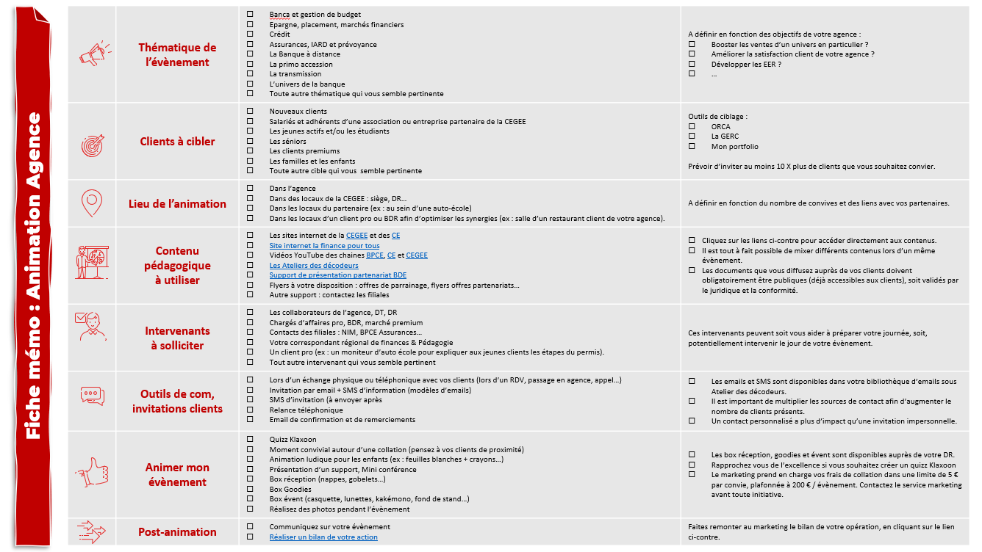
Pour vous aider et vous accompagner dans la mise en place de ces animations, un kit et un mémo sont à votre disposition dans votre Rubrique des commerciaux.
4
Ces documents sont disponibles dans > Conquêtes > Animation Clients en agence
Le KIT ANIMATION AGENCE est un mode opératoire complet, vous y retrouverez toutes les tâches, trucs et astuces dont vous aurez besoin pour mener à bien l’organisation de vos animations.
La FICHE MEMO, véritable « pense-bête » reprend, sous forme de liste, l’ensemble des opérations à réaliser pour vos animations.
Explications d’utilisation de ces 2 supports sur les slides suivants ☺

Slide 13

Explications d’utilisation :
Le Kit Animation Agence

Slide 14
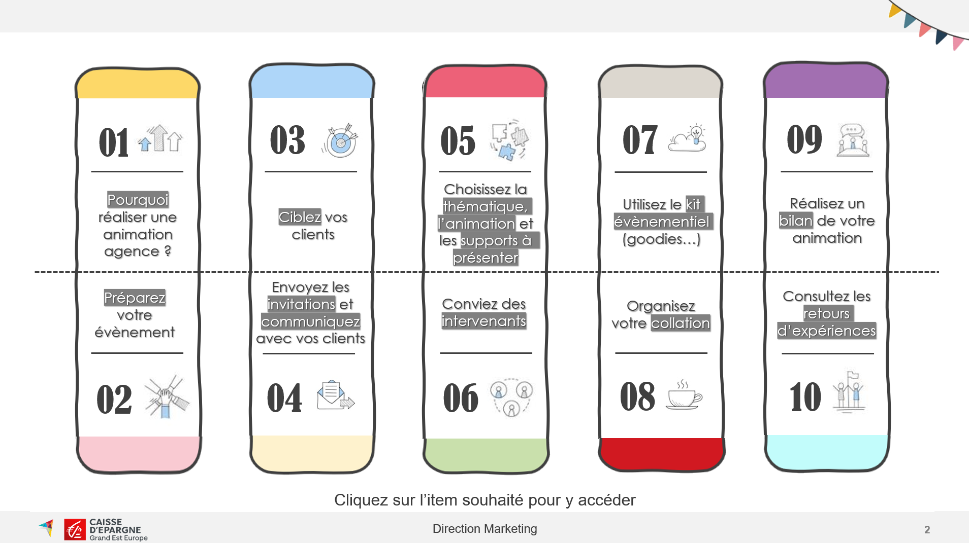
1. Le Kit Animation Agence
Le Kit Animation Agence détaille l’ensemble des actions que vous pouvez réaliser pour mener à bien votre animation agence (1/6).
4
Le Kit Animation Agence s’ouvre automatiquement en mode diaporama afin de faciliter son utilisation.
En page 2 du Kit, vous retrouvez la page du sommaire avec 10 thématiques :
  Pourquoi réaliser une animation agence ?
  Préparez votre évènement
  Ciblez vos clients
  Envoyez les invitations et communiquez avec vos clients
  Choisissez la thématique, l’animation et les supports à présenter
  Conviez des intervenants
  Utilisez le kit évènementiel (goodies…)
  Organisez votre collation
  Réalisez un bilan de votre animation
  Consultez les retours d’expériences
Il vous suffit de cliquer directement sur l’item qui vous intéresse pour y accéder.

Slide 15

1. Le Kit Animation Agence
Le Kit Animation Agence détaille l’ensemble des actions que vous pouvez réaliser pour mener à bien votre animation agence (2/6).
4
Exemple :
Vous souhaitez connaitre les moyens à votre disposition pour inviter vos clients ?

Slide 16

1. Le Kit Animation Agence
Le Kit Animation Agence détaille l’ensemble des actions que vous pouvez réaliser pour mener à bien votre animation agence (3/6).
4
Exemple :
Vous souhaitez connaitre les moyens à votre disposition pour inviter vos clients ?
Cliquez simplement sur l’item concerné par les invitations clients, à savoir, le 4ème

Slide 17
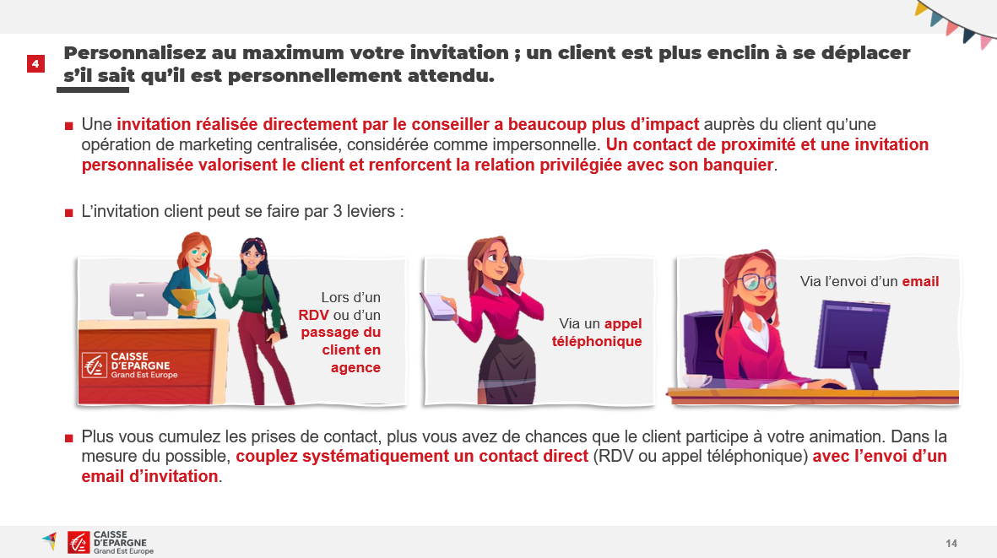
1. Le Kit Animation Agence
Le Kit Animation Agence détaille l’ensemble des actions que vous pouvez réaliser pour mener à bien votre animation agence (4/6).
4
Ainsi, vous accédez directement à toutes les informations dont vous avez besoin concernant les invitations clients

Slide 18
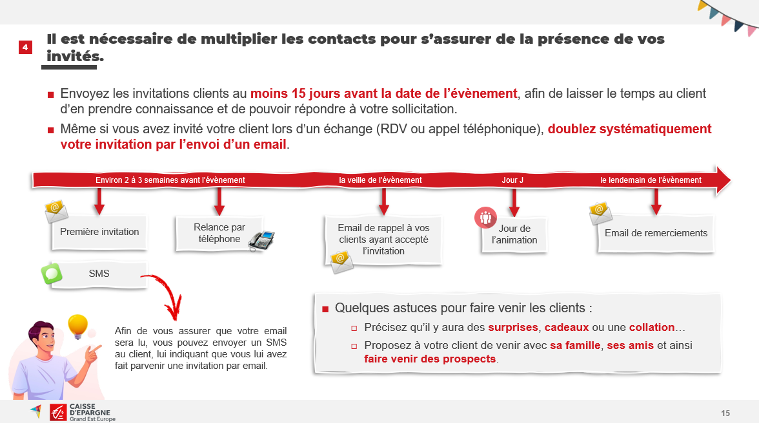
1. Le Kit Animation Agence
Le Kit Animation Agence détaille l’ensemble des actions que vous pouvez réaliser pour mener à bien votre animation agence (5/6).
4
Vous y retrouvez notamment nos
préconisations en terme de contact clients…

Slide 19
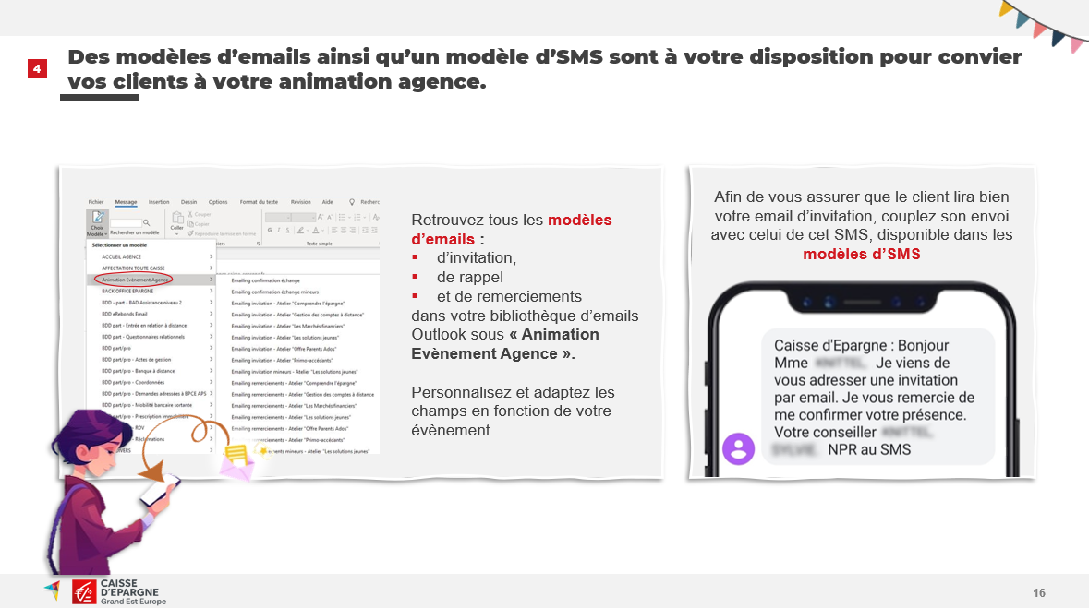
1. Le Kit Animation Agence
Le Kit Animation Agence détaille l’ensemble des actions que vous pouvez réaliser pour mener à bien votre animation agence (6/6).
4
…ainsi que les modèles d’emails à votre disposition dans Outlook (invitations clients, remerciements) & SMS à envoyer pour améliorer le taux de réponse de vos clients.

Slide 20
Explications d’utilisation :
La Fiche
Mémo

Slide 21
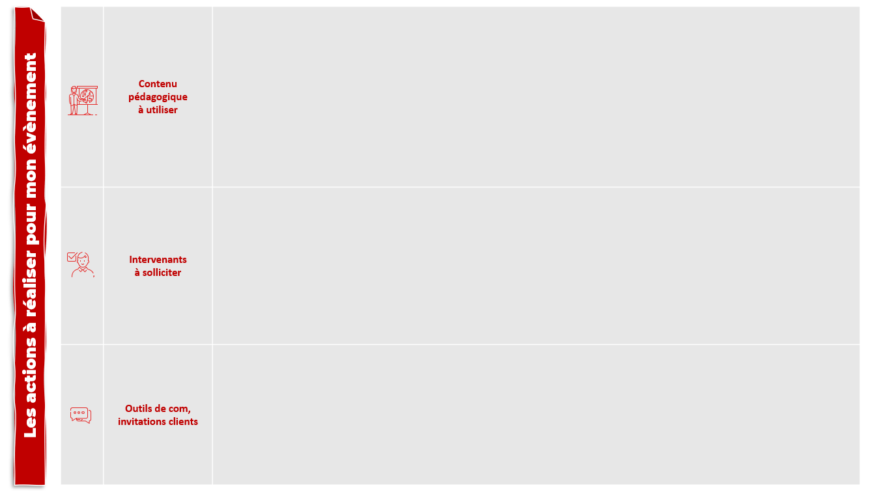
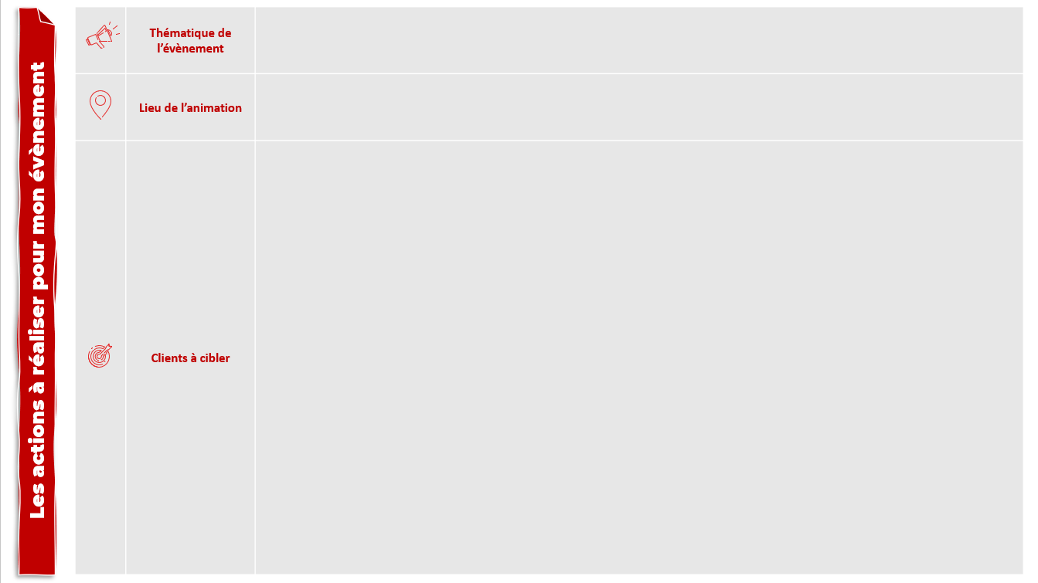



2. La fiche Mémo
La Fiche Mémo est un véritable « pense-bête » et vous permet de lister les étapes à réaliser pour votre évènement.
4
Et la Fiche Mémo,
qu’est ce que
c’est ?
La fiche mémo est composée d’une page qui liste l’ensemble des actions que vous pouvez réaliser pour votre animation. En fonction de la thématique, il vous suffit de cocher les actions à mener. Cela vous permet de suivre votre projet sans rien oublier.
Les 3 pages suivantes sont libres et peuvent être complétées par vos soins au fur et à mesure de l’avancement de votre projet.
La fiche mémo peut être utilisée, au choix, en fonction de vos préférences :
  en version papier → possibilité de l’imprimer pour la compléter.
  ou en version digitale → à compléter directement sur votre ordinateur.

Slide 22
Pourquoi organiser des animations en agence ?
Exemples d’animations
Préparation d’une animation
Kit « Animation Agence » et mémo
Témoignages de collaborateurs
Partez à la découverte du Kit !

Slide 23
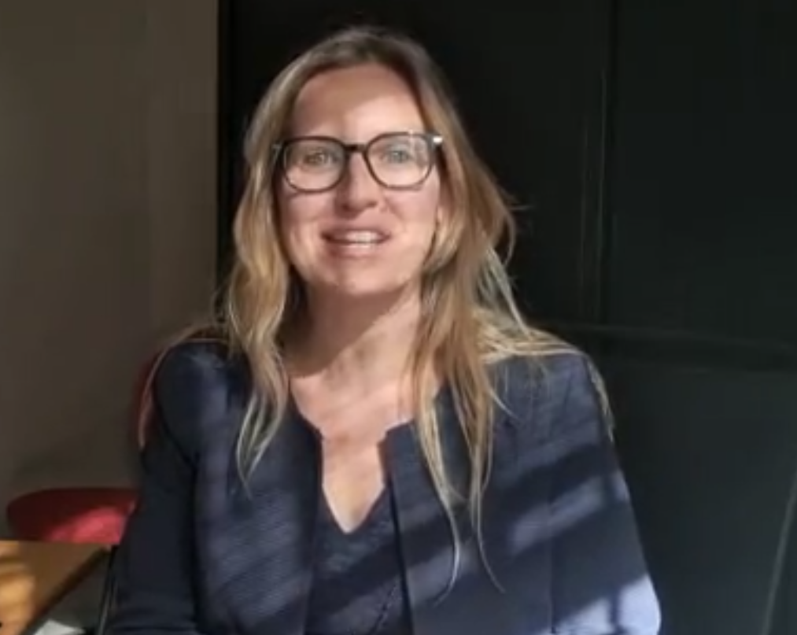
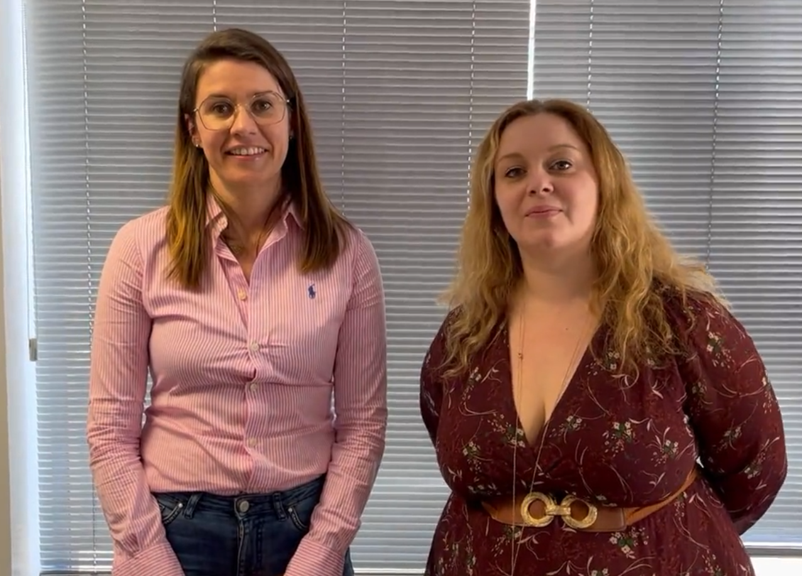

Découvrez les témoignages complets d’Aurélie, de Laetitia et de Jessica en cliquant sur leur vidéo respective.
5
A son actif :
Témoignage d’Aurélie
DA de l’agence de Wassy
Durée de la vidéo 3 min
Témoignages de Laetitia et de Jessica
DA et GC à l’agence de Marckolsheim
Durée de la vidéo 5 min
1 chasse aux œufs
A leur actif :
2 animations IARD et prévoyance
1 animation Halloween

Slide 24
Pourquoi organiser des animations en agence ?
Exemples d’animations
Préparation d’une animation
Kit « Animation Agence » et mémo
Témoignages de collaborateurs
Partez à la découverte du Kit !

Slide 25


Nous vous proposons maintenant de parcourir l’intégralité du « Kit animation Agence » afin de prendre connaissance de l’ensemble des moyens mis à votre disposition.

Slide 26





Kit Animation Agence
Mode opératoire des animations en agence
Août 2022
Belles animations avec vos clients et prospects ;)

